Slide 1

En kort introduktion av Niklas Nihlén
niklas.nihlen@affecto.com
@nippe | hardcoded.se

Slide 2
AGENDA
PPT
KOD
ANGULARJS

Slide 3

VART FÅR MAN TAG PÅ
ANGULAR??
Notes:
Angular.

Slide 4
VAD FINNS I ANGULAR
DATABINDING
DOM MANIPULATION
SERVICES
ROUTES
DEPENDENCY INJECTION
DIRECTIVES
AJAX/PROMISES
HISTORY
VALIDATION
TEMPLATING
FILTERS
Notes:
Kan man göra detta med andra ram verk. Yes – kombo av jQuery, History.JS, Que.js…

Slide 5


Slide 6
DEMO
KOMMA IGÅNG
DIRECTIVES
DATABINDING
FILTERS

Slide 7
VAD ÄR MVC
SERVER-SIDE
CLIENT-SIDE
RAMVERK
ASP.NET MVC
RUBY ON RAILS
DJANGO
GRAILS
AngularJS
EmberJS
[Backbone]
[Knockout]
<verb/susbtantiv>.JS

Slide 8
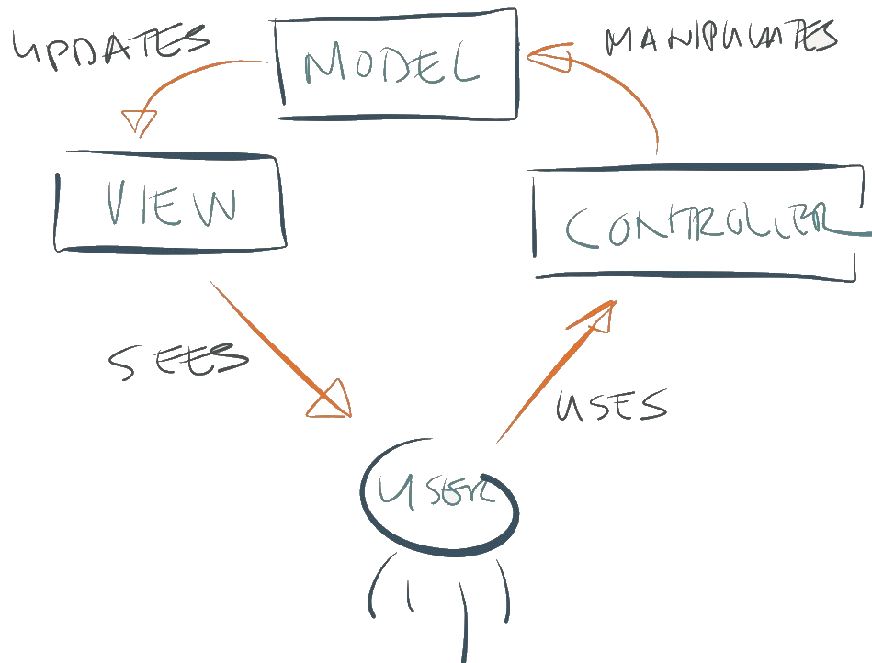
VAD ÄR MVC
DESIGN MÖNSTRET

Slide 9
VAD ÄR MVC
I ANGULARJS
???
???
VIEW
$SCOPE
CONTROLLER
Notes:
Scope är klistret mellan view och kontroller
Kan jämföras med ViewModel i Knockout sammanhang

Slide 10
<div class="container" ng-controller="PersonController">
<h3>Simple controller using scope</h3>
<br />
<ul>
<li ng-repeat="person in persons">
{{ person.name }}
</li>
</ul>
</div>
<script>
function PersonController($scope) {
$scope.persons = [
{ name: 'Jonas', city: 'Göteborg' },
{ name: 'Daniel', city: 'Göteborg' },
{ name: 'Gustav', city: 'Malmö' },
{ name: 'Louise', city: 'Göteborg' },
{ name: 'Anders', city: 'Göteborg’ },
{ name: 'Niklas', city: 'Stockholm' }
];
}
</script>

Slide 11
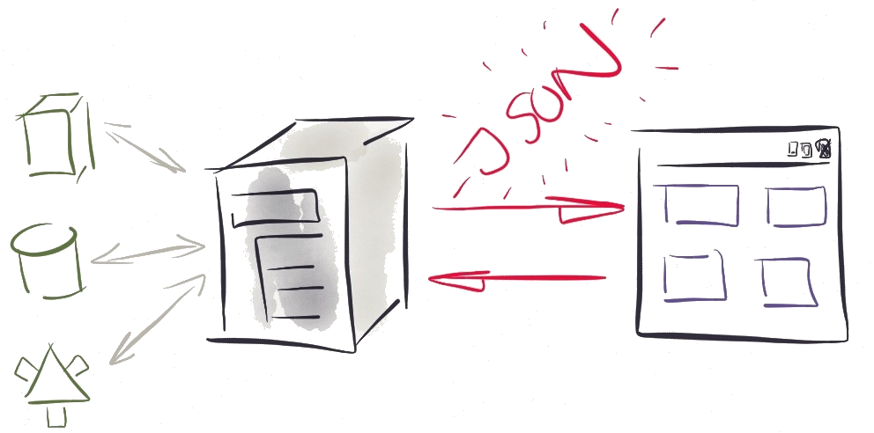
SPA Single Page Application

Slide 12
DEMO
$SCOPE
DEPENDENCY INJECTION
REST/HTTP ANROP
MODULES
SERVICES

Slide 13
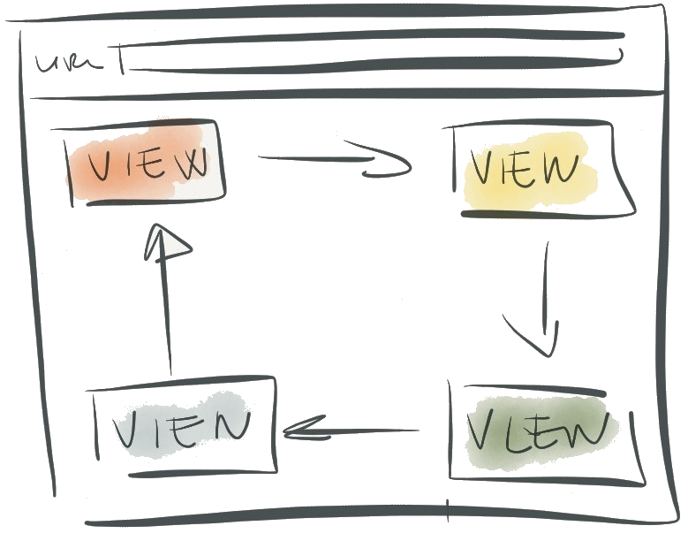
SPA Single Page Application

Slide 14
jQuery? Innehåller jqLite, men går att kombinera med jQuery

Slide 15
ALTERNATIV
EmberJS
Hot Towel
Breeze

Slide 16
Grundläggande Angular koncept
$scope
Dependency Injection

Slide 17
LÄNKDUMP
http://TodoMVC.com
https://github.com/nippe/AngularJS-Intro
http://angularjs.org

